Slide 1
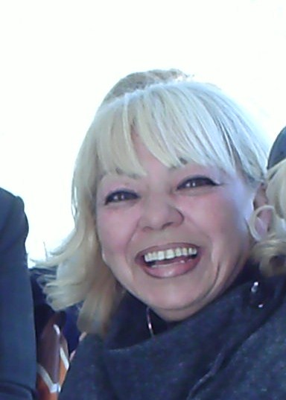
©
THIS IS NURCAN AKALTUN’S WORK.
BU BİR NURCAN AKALTUN ÇALIŞMASIDIR.
SESLENDİRME İÇİN SANDRA SMITH’E TEŞEKKÜR EDERİM.
O 533 733 24 37

Slide 2
PREPOSITIONS FOR
BEGINNERS

Slide 3
ON üzerinde,üstünde

Slide 7
In içinde

Slide 9
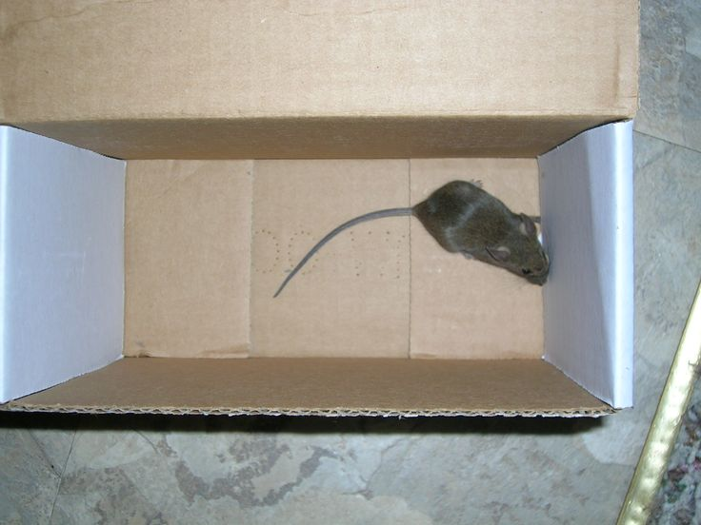

Slide 11
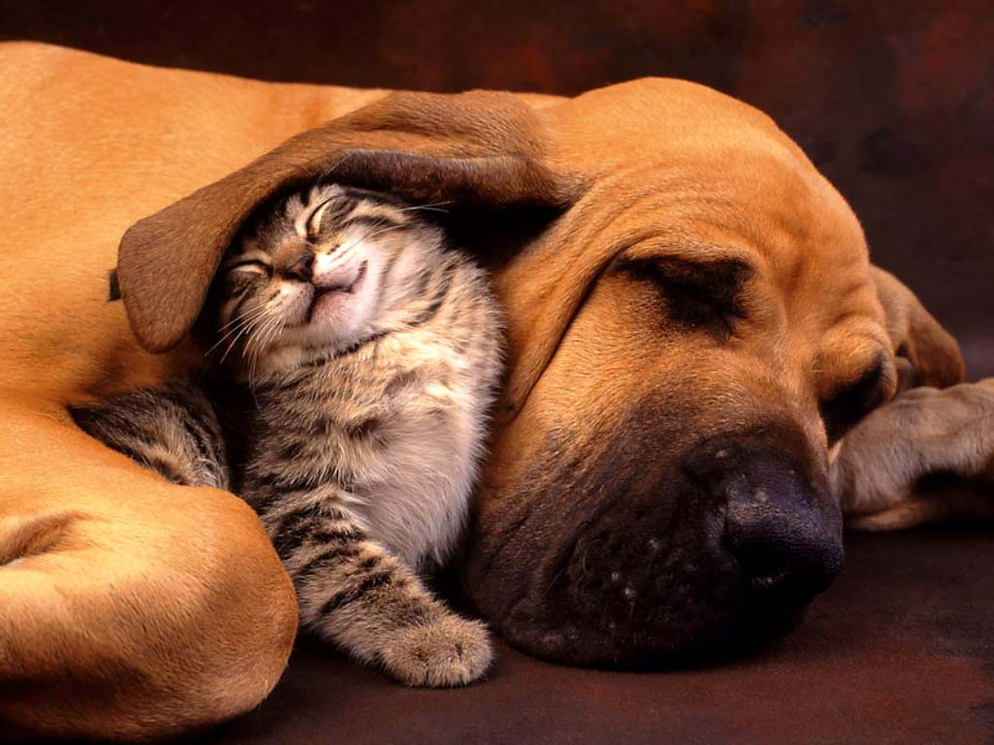
Next to yanında,bitişiğinde

Slide 12
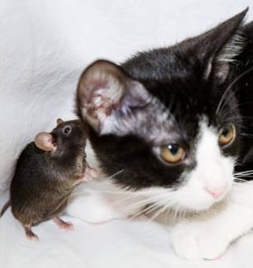

Slide 13
AHMET
ALİ

Slide 14
Behind arkasında

Slide 15
Arka behind
Ayşe is behind me.
AYŞE
ME

Slide 16
Under altında

Slide 19
In front of önünde
Where is Ayşe?
Ayşe nerede?
Ayşe is in front of me
ME
AYŞE

Slide 20
OSMAN
ME

Slide 21
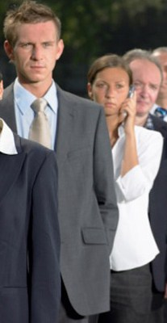
Where is Osman?
Osman is infront of me
OSMAN
ME

Slide 22
Ayşe is in front of the car.

Slide 23
Near yakınında

Slide 26
Between arasında
MOUSE

Slide 29
©
THIS IS NURCAN AKALTUN’S WORK.
BU BİR NURCAN AKALTUN ÇALIŞMASIDIR.
SESLENDİRME İÇİN SANDRA SMITH’E TEŞEKKÜR EDERİM.
O 533 733 24 37

